Slide 1


20
Aniversario
Asociación Damas Salesianas
MEMORIA 2011

Slide 2
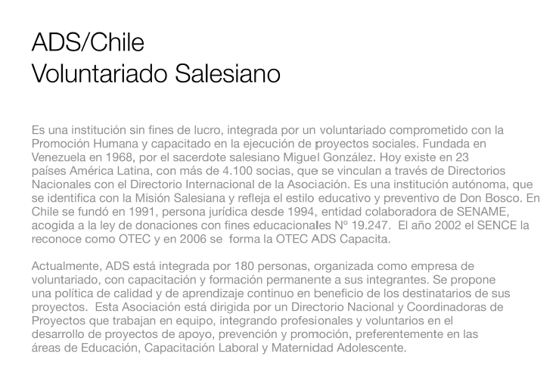

Slide 3
Visión
Nuestro Posicionamiento
20
Aportamos en la construcción de una sociedad más justa e integrada a través de proyectos sociales ejecutados por un voluntariado femenino contagioso, apasionado y formado bajo el sello de Don Bosco
Aniversario
Misión
Existimos para vivir el voluntariado como camino de encuentro con otros, acompañarnos en nuestras fragilidades y aprender a amarnos en la diferencia

Slide 4

20
Aniversario
Formación ,Comunicación y Voluntariado
Contemplemos el 2011 y Soñemos el 2012
M. Teresa Reymond
Isabel Prieto
Juanita Manríquez

Slide 5

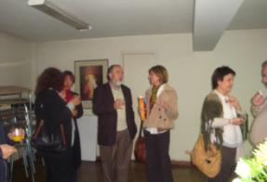
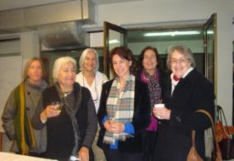
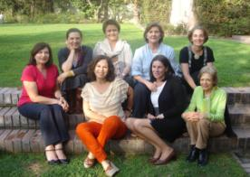
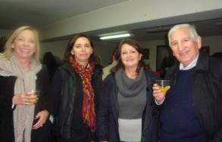
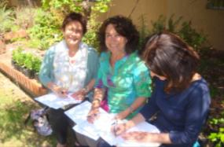
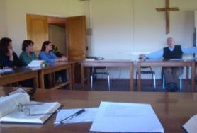
20
Formación, Comunicación y Voluntariado
Aniversario

Slide 6
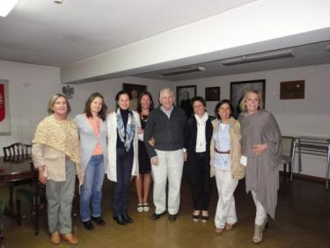
Comunidades de Formación
20
Formación, Comunicación y Voluntariado
Aniversario
Comunidad de Equipo de Formación
11 Monitoras
Consejero Espiritual Padre José Lino Yañez:
Ellas son:
Un espacio donde la persona se siente Escuchada, Acogida, Valorada y Respetada.
Un lugar de encuentro consigo misma y con el Señor a través de la Palabra.
Un espacio para descubrir y potenciar la Vocación y la Misión.
Un lugar donde se vive la Alegría.
Notes:
Comunidad de Equipo de Formación Permanente.
Ellas son:
Un espacio……………etc..

Slide 7
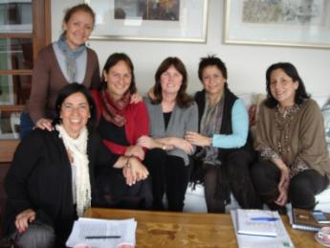
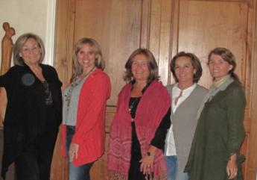
20
Formación, Comunicación y Voluntariado
Aniversario
Formación Inicial
Tema: Invitación a Vivir
Objetivo: Descubrir y Reconocer la Riqueza Personal y la del Otro para Proyectarla en la Acción.
Dos Grupos:
1.- Voluntarias Emprende Mamá.
Monitoras: M. Teresa Ruiz-Tagle
Verónica Latorre
2.- Voluntarias de ADS Capacita
Monitora: Isabel Prieto

Slide 8
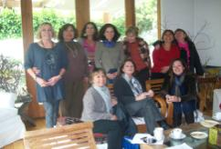
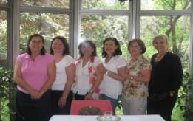
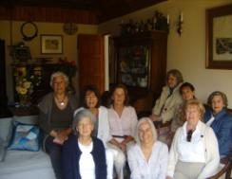
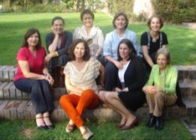
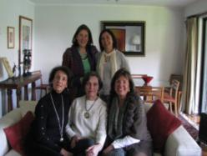
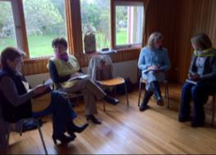
20
Formación, Comunicación y Voluntariado
Aniversario
Comunidades en
Formación Permanente
Facilita la Permanencia ADS y
Mantiene Viva la Vocación
1.- Comunidad Naciente.
2.- Comunidad Nueva Vida.
3.- Comunidad Manantial Fusionada con
Comunidad Don Bosco.
4.- Comunidad Alma.
5.- Comunidad San José de Los Angeles.
6.- Comunidad de Rancagua.
7.- Comunidad Valdivia.
Total Voluntarias en Formación: 67
Tema: Bioética
Coordinadora: M. Teresa Ruiz-Tagle
Notes:
1.-Comunidad Naciente
5.- Comunidad san José de los Ángeles

Slide 9
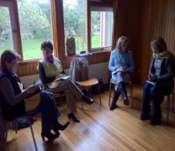
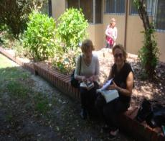
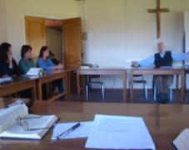
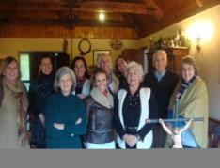
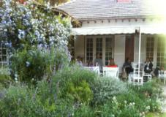
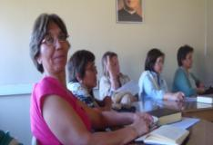
Retiros ADS
20
Formación y Voluntariado ADS 2011
Aniversario
Marzo: Retiro 24 horas en María Pinto
Mayo: Retiro en Preparación a la
Renovación de Nuestro Compromiso
ADS.
Tema: “ADS, en Onda de Aparecida.
Discípulos Misioneros en Comunión
Misionera.”
Junio: Retiro en Rancagua
Octubre: Retiro Anual en el Centro de
Espiritualidad del Centro Juvenil
Don Bosco.
Tema: La “Oración al Padre en
Cristo por el Espíritu”.
Noviembre: Retiro en Valdivia
Notes:
Tema : “ ADS, en ………………………..Misionera”

Slide 10
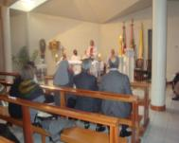
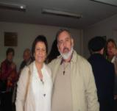
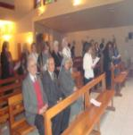
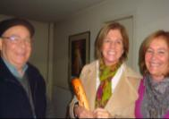
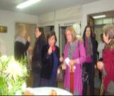
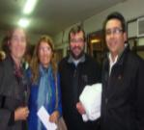
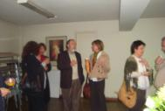
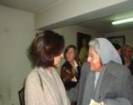
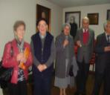
Regalo ADS
20
Formación y Voluntariado ADS 2011
Aniversario
Renovación de nuestro compromiso ADS.
Este año nos acompañó el Consejo Inspectorial Salesiano, presidido por el padre SDB Leonardo Santibáñez, y otros miembros de la familia Salesiana.
Notes:
Consejo Inspectorial

Slide 11
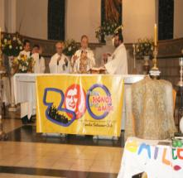
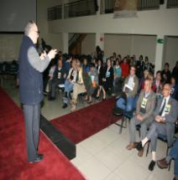
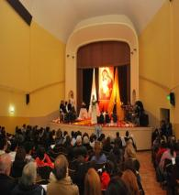
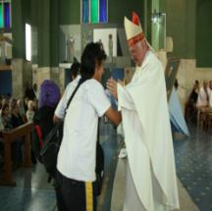
Somos parte de la Familia Salesiana
20
Formación y Voluntariado ADS 2011
Aniversario
Con ellos participamos:
En el congreso de Don Rúa en la Universidad Raúl Silva Henríquez, organizado por
el Padre José Lino Yáñez.
En el día de María Auxiliadora (24 de mayo)..
En el día de la Fidelidad (cumpleaños de Don Bosco,16 de agosto) realizado en el
Patrocinio de San José, vivimos una vez más la alegría y la acogida tan
característica de esta familia.
En el día del Signo: 16 de Abril.
En el día de ADMA .
Notes:
Con ellos participamos:
En el Congreso de Don Rúa en la Universidad Silva Henríquez, organizado por el padre pepe Lino.
Borrar : nos representó Juanita Manríquez
SIGNO
ADMA

Slide 12
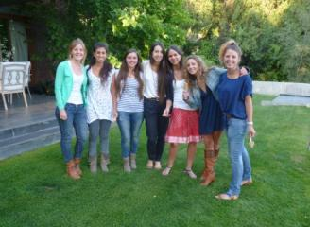
Formación ADS Externa
20
Formación y Voluntariado ADS 2011
Aniversario
Buena noticia:
Un grupo de mujeres jóvenes están en
Formación. El grupo es guiado por
María Teresa Ruiz-Tagle, Camila Garcés y francisca Valenzuela
además:
Este año entregamos nuestro programa estrella “La Invitación a Vivir” a
profesores y administrativos del Complejo Agrícola de Talagante Codesser.
Monitoras: Jeannette Boudon e Isabel Prieto

Slide 13

20
Aniversario
Programa Emprende Mamá
Contemplemos el 2011 y Soñemos el 2012
Carmen Larraín

Slide 14

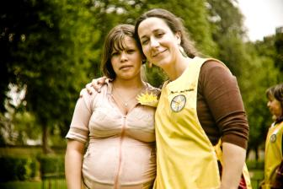
20
Emprende Mamá
Aniversario
“Emprende Mamá”
Un programa de acompañamiento
psicoafectivo, educativo y formativo a la maternidad adolescente.
Ejecutado por ADS - Voluntarias Salesianas - www.emprendemama.cl

Slide 15
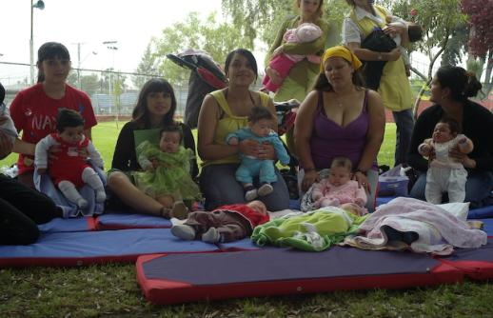
Acompañando la Maternidad Adolescente
20
Emprende Mamá
Aniversario
El Programa en sus 11 años de trayectoria, ha sido una alternativa exitosa de intervención preventiva a la problemática del embarazo adolescente, en relación a las consecuencias adversas que pueden generarse en la madre y su hijo.

Slide 16
Sistema Preventivo de Don Bosco en el PEM
20
Emprende Mamá
Aniversario
Amor
El acompañamiento psicoafectivo semanal en grupos, ejecutado por mujeres que acompañan a las jóvenes madres durante el proceso de embarazo y primera etapa de crianza es eje central del programa.
Razón
La educación orientada a desplegar las potencialidades de la jóven para promover el desarrollo de su hijo a través de un vínculo sano es el segundo elemento central.
Fe
El componente formativo que promueve el valor de la vida como don de Dios para toda la humanidad y a la mujer como portadora y cuidadora de la vida.

Slide 17
Escalamiento
20
Emprende Mamá
Aniversario
El trabajo comunitario en red con
centros de salud,
organizaciones comunitarias y
centros de derivación ante
problemáticas específicas.
Se inicia este año un acuerdo de
colaboración con SERNAM que
permite el escalamiento del
programa a nuevas comunas.
El programa abarca por tanto durante
este año las comunas de: La Florida,
La Pintana, Maipú y Arica,
estableciéndose acuerdos de
colaboración con los alcaldes
respectivos.
En Arica el programa se amplía a
primigestas logrando una ampliación
significativa de participantes.
La
Florida
Maipú
La Pintana
SERNAM
Arica

Slide 18

Equipo de trabajo para las 4 comunas
20
Emprende Mamá
Aniversario

Slide 19
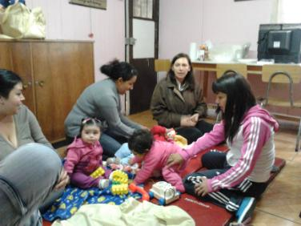

Participantes 2011
20
Emprende Mamá
Aniversario

Slide 20
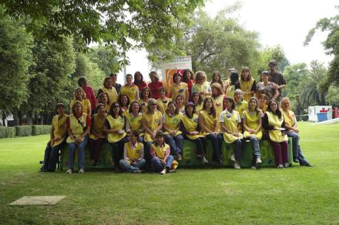
Voluntarias Participantes
20
Emprende Mamá
Aniversario
Agradecemos a las 70 voluntarias que acompañaron a las jóvenes madres y sus hijos.
38 en La Florida
16 en La Pintana
16 en Arica
Agradecemos a benefactores
Privados, su aporte para 23
Becas Escolares.

Slide 21
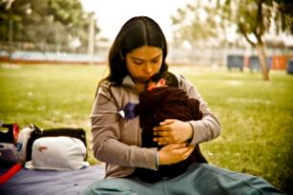
Proyección para el 2012
20
Emprende Mamá
Aniversario
Esperamos acompañar a 600 adolescentes madres en la región metropolitana y a 120 en Arica.
Esperamos contar con nuevas voluntarias-acompañantes
Esperamos generar un modelo que facilite el escalamiento del programa a nuevas comunas.
Una de nuestros desafíos es realizar un diagnóstico sobre las causas del embarazo adolescente a fin de elaborar las bases de una propuesta preventiva.
Contar con una evaluación de impacto del PEM

Slide 22
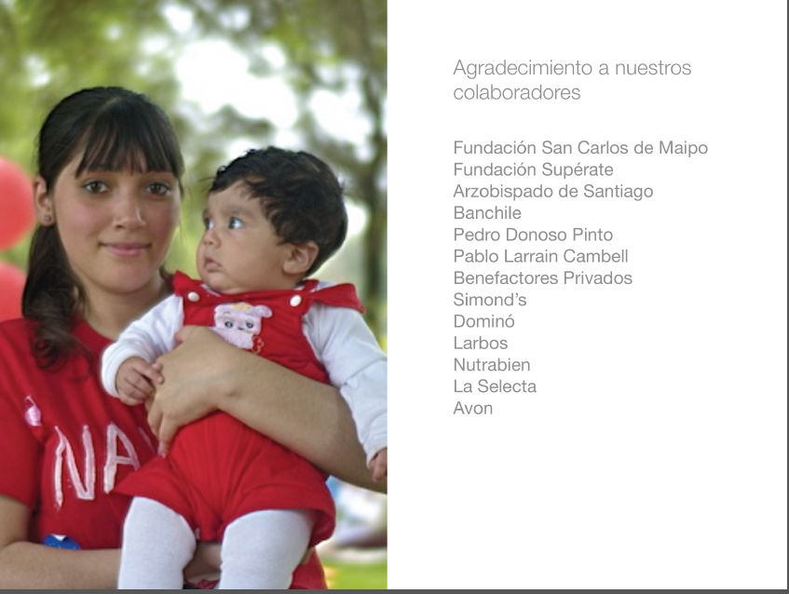

Slide 23

20
Aniversario
Contemplemos el 2011 y Soñemos el 2012
Bibliotecas
Oriana Melo

Slide 24

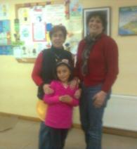
20
Biblioteca
Aniversario
Biblioteca Poyen Duam
Centro Comunitario Don Bosco Valdivia
Funcionamiento General:
Se han efectuado a la fecha 2.487 atenciones.
Tenemos un horario de lunes a viernes, desde las
15 hrs. a 19 hrs.
Contamos con 2.450 ejemplares entre los que se
cuenta lectura recreativa, literatura escolar y material de referencia.
En la actualidad tenemos 3 PC conectados a Internet que son usados
por los niños y jóvenes para sus trabajos de investigación.
Actualmente contamos con 6 voluntarias y una encargada de biblioteca,
equipo que mantiene el funcionamiento, refuerzan y dan apoyo tanto en
el aspecto educativo como valórico a niños y jóvenes que encuentran allí
un espacio acogedor y afectivo.

Slide 25
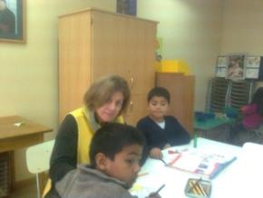
20
20
Biblioteca
Biblioteca
Aniversario
Aniversario
Servicio al Usuario:
Atención personalizada para desarrollar
tareas y hacer trabajos de investigación.
Material de Referencia.
Préstamos de libros a domicilio.
Servicio de fotocopiado e impresión.
Disposición a escuchar a los niños de forma cariñosa y afectiva.
Para las Fiestas Patrias y Navidad se prepararon actividades.
“Salvemos la tierra”, actividad para crear conciencia en los niños
de la importancia de preocuparse del aspecto ecológico y del
Medio Ambiente.

Slide 26
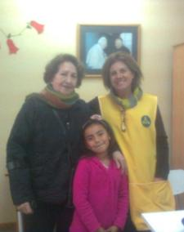
20
20
Biblioteca
Biblioteca
Aniversario
Aniversario
Actividades Extras:
7 y 8 de Noviembre estuvo Andrea Körver, Presidenta y
M. Teresa Reymond, Directora de Formación :
1. Se realizó un retiro “Da la fuerza y motivación para seguir adelante”.
2. Se trabajó en la estructura organizacional, designándose por un período
de 3 años (2012-2014) a las siguientes personas:
Directora Biblioteca Valdivia: Oriana Melo
Finanzas: Brígida Campos
Comunicaciones: María Adelina Bravo
3. Se realizó una reunión con la Directora del Centro
Don Bosco para evaluar las actividades y servicios
de la Biblioteca, siendo muy positiva nuestra
entrega en el sector.

Slide 27
20
Aniversario
A
A D S C A P A C I T A
P
D
H
E
S
A s o c i a c i ó n d e D a m a s S a l e s i a n a s C a p a c i t a L i m i t a d a
Crecer: Capacitación y Emprendimiento
Contemplemos el 2011 y Soñemos el 2012
Sara Concha

Slide 28

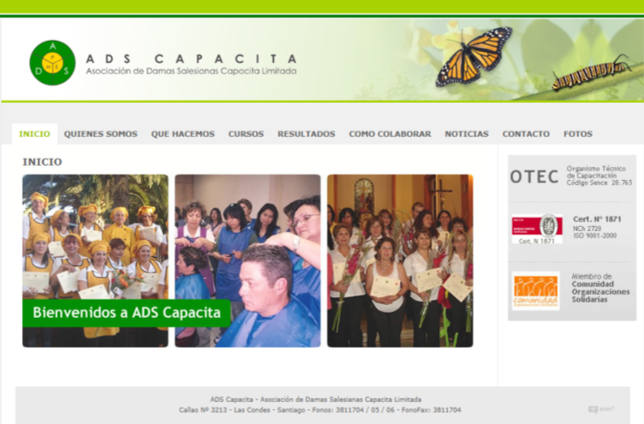
20
A D S C A P A C I T A
Asociación de Damas Salesianas Capacita Limitada
Aniversario

Slide 29






20
A D S C A P A C I T A
Asociación de Damas Salesianas Capacita Limitada
Aniversario

Slide 30
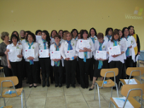
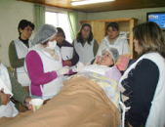
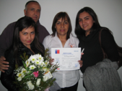
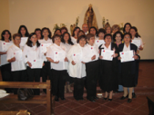


20
A D S C A P A C I T A
Asociación de Damas Salesianas Capacita Limitada
Aniversario
Cursos en la VI Región
En Coltauco: Competencias para realizar
Trabajos de Banqueteria y Coctelería con Emprendimiento
En Rincón, Requínoa: Competencias para
realizar Trabajos de Chocolatería y Galletería
con Emprendimiento
En Tuniche, Graneros: Competencias para
realizar Trabajos de Chocolatería y Galletería
con Emprendimiento
En Rancagua: Instalaciones Eléctricas,
Segundo Nivel
En Esmeralda, Rengo: Competencias para
el Cuidado del Adulto Mayor
En Rancagua: Técnicas de Corte y Tratamiento
del Pelo, Peinados y Tinturas, Nivel Avanzado
En El Abra, Requínoa: Primeros Auxilios,
Enfocados al Sector Agrícola

Slide 31






20
A D S C A P A C I T A
Asociación de Damas Salesianas Capacita Limitada
El Proyecto
Crecer: Capacitación y Emprendimiento
Capacitación en oficio + Formación valórica, desarrollo personal y relaciones humanas
Cursos de oficio
Areas: salud, belleza, cocina, costura y construcción (gasfitería, electricidad, carpintería)
Instructores profesionales
Certificación de calidad ISO 9001 2008 y Nch 2728
Seguimiento después de 6 meses de finalizado el curso
Bolsa de trabajo
Aniversario

Slide 32


20
A D S C A P A C I T A
Asociación de Damas Salesianas Capacita Limitada
Aniversario
Resultados
Más de 600 postulantes para 300 cupos.
En Santiago:
160 cupos, 160 participantes + 12 oyentes
5 no terminaron, 167 aprobados
105 alumnas terminaron con 100% de asistencia, promedio 93% de asistencia
En la VI Región
140 cupos, 140 participantes + 4 oyentes,
143 aprobados, solo 1 no terminó.
95 alumnas terminaron con 100% de asistencia, promedio 96% de asistencia
Total:
310 alumnos capacitados todos de sectores vulnerables, la mayoría de I y II quintil de la ficha FPS
98% de aprobación, 0 deserción

Slide 33



20
A D S C A P A C I T A
Asociación de Damas Salesianas Capacita Limitada
Aniversario
Resultados Encuesta Social
Trabajo e ingresos | SI | NO
Estaba trabajando antes de tomar este curso | 12% | 88%
Ha realizado trabajos aplicando lo aprendido en el curso | 73% | 27%
Ha realizado trabajos remunerados aplicando lo aprendido en el curso | 37% | 63%
Se siente más capacitado para encontrar un nuevo trabajo | 97% | 3%
Se siente capaz de emprender un negocio o actividad propia | 86% | 14%
El curso le será útil para aumentar sus ingresos | 99% | 1%
El curso le ayudara a mejorar su calidad de vida | 100% | 0%
Autoestima
Que ha mejorado su autoestima | 99% | 1%
Más valorado/a por su familia y conocidos | 98% | 2%
Más interesado/a para seguir aprendiendo | 100% | 0%
Vínculos sociales - redes
Hizo amistades nuevas | 98% | 2%
Aumentaron sus habilidades para relacionarse mejor con los demás | 99% | 1%
Conoció personas a las cuales acudiría en caso de necesidad | 93% | 7%
Conoció personas con las cuales podría unirse para trabajar | 93% | 7%
Mejoraron sus relaciones con la familia y otros | 95% | 5%

Slide 34



20
A D S C A P A C I T A
Asociación de Damas Salesianas Capacita Limitada
Aniversario
Testimonios

Slide 35

20
A D S C A P A C I T A
Asociación de Damas Salesianas Capacita Limitada
Aniversario
Discurso de Aída Bustos Bascur,
alumna de Primeros Auxilios enfocados al sector Agrícola
Graduación
Cursos Adulto Mayor
Esmeralda y
1os Auxilios Canción
de las Alumnas
“...En el desarrollo de este curso se dio ¡¡¡una esencia especial!!. En otros cursos lo normal es recibir conocimientos, capacitarse y se termina.
En este curso todo ha sido diferente. Es verdad que desde el primer día de clases hubo un sello especial por el sólo hecho de pensar que podemos ayudar a salvar la vida de un ser querido, un vecino o incluso alguien desconocido lo hace diferente
Ya no somos las mismas personas que empezaron el curso. Nuestras vidas cambiaron, ya no seremos más observadores...ahora nosotros dirigimos y tenemos esa gran responsabilidad.
Otra gran diferencia fue que se nos apoyó en lo más intimo de nuestro cuerpo, en nuestro rincón sagrado...se nos alimentó el alma. Aquí no
hay diferencias de religión, sólo la unión de seres humanos que
crecieron en lo espiritual...¡¡¡nuestro corazón es grande!!!
Somos más limpios en el pensamiento y auténticos en el actuar.
Líderes al servicio de los demás, conscientes de sus derechos y
también de sus deberes. Fuertes de carácter, creativos y solidarios...guiados por valores espirituales...”
“Hemos corrido tanto
cielito lindo
y con presura
porque en esta tarde
cielito lindo
hay Licenciatura”

Slide 36






20
A D S C A P A C I T A
Asociación de Damas Salesianas Capacita Limitada
Aniversario
Empresas Aportantes
CCU
Banco Santander
Banco de Chile
Citigroup
Agrocap
Confrex
Fundo El Molino
Semillas Tuniche
Agrícola Naicura

Slide 37



20
A D S C A P A C I T A
Asociación de Damas Salesianas Capacita Limitada
Aniversario
Soñemos el 2012
Ofrecer nuevos cursos para especializarse e ir formando una malla curricular
Más cursos para cubrir la demanda
Más excedentes para poder impartir mas cursos
Nuevas empresas que aporten excedentes
Necesidad de más voluntarias en Santiago para:
Dar formación valórica al inicio del curso
Controlar la asistencia
Pagar subsidios
Total 2 horas semanales o 4 si tiene 2 días disponibles

